Slide 1
Teoria dei Segnali
Corso di Laurea:
Scienze Nautiche Aeronautiche e Meteo-Oceanografiche
Anno Accademico: 2022/2023
Crediti: 9 CFU
Docente: Giampaolo Ferraioli

Slide 2
Sommario
Calcolo mediante dei Coefficienti Serie mediante Formula di Analisi
Esempi
Introduzione alla Trasformata di Fourier
Dalla Serie alla Trasformata di Fourier

Slide 3
Serie di Fourier
ESEMPI di Calcolo dei Coefficienti tramite formula di Analisi
Ripetizione di una finestra rettangolare

Slide 4
La Trasformata di Fourier
La Trasformata di Fourier (FT) è uno strumento fondamentale nello studio dei segnali e dei sistemi.
Consente di introdurre un dominio alternativo a quello del tempo, il dominio della frequenza
Per i segnali periodici il dominio della frequenza è stato introdotto mediante la Serie di Fourier.
Il segnale periodico (nel caso di particolari condizioni) può essere visto come una combinazione lineare di un sottoinsieme discreto di fasori, aventi frequenze multiple della frequenza fondamentale
Cerchiamo l’equivalente della Serie di Fourier per segnali aperiodici: scrivere il segnale come combinazione lineare di fasori la cui frequenza varia con continuità
La rappresentazione nel dominio della frequenza è fondamentale per i sistemi di trasmissione dei dati (modulazione, accesso al canale, banda,…)

Slide 5
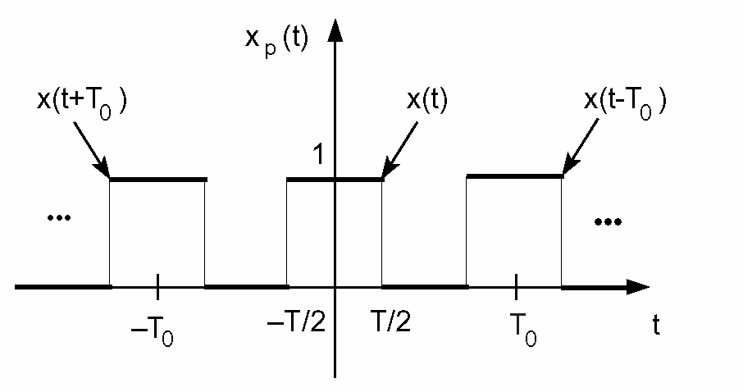
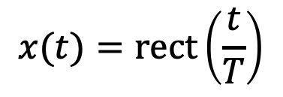
Dalla Serie alla Trasformata di Fourier
In generale un segnale aperiodico $x(t)$ può essere ottenuto da un segnale periodico $x_{p}(t)$ mediante:
$$x(t)=\lim_{T_{0}→∞}{x_{p}(t)}$$
Es:
$$x_{p}\left(t\right)={rep}_{T_{0}}\left[rect\left(\frac{t}{T}\right)\right]$$
$$x(t)=rect\left(\frac{t}{T}\right)$$
$$T_{0}→∞$$
$$x_{p}(t)$$
$$x(t)$$
$$x(t+T_{0})$$
$$x(t)$$
$$x(t−T_{0})$$
$$T_{0}→∞$$

Slide 6
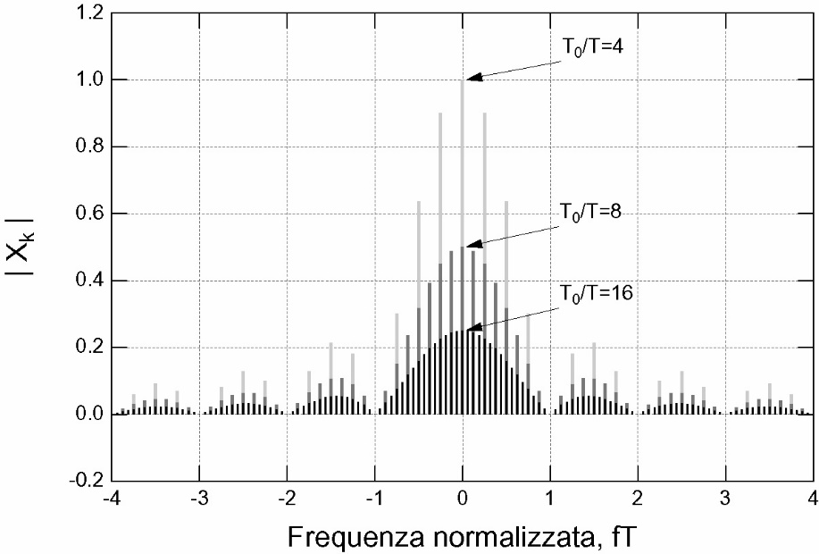
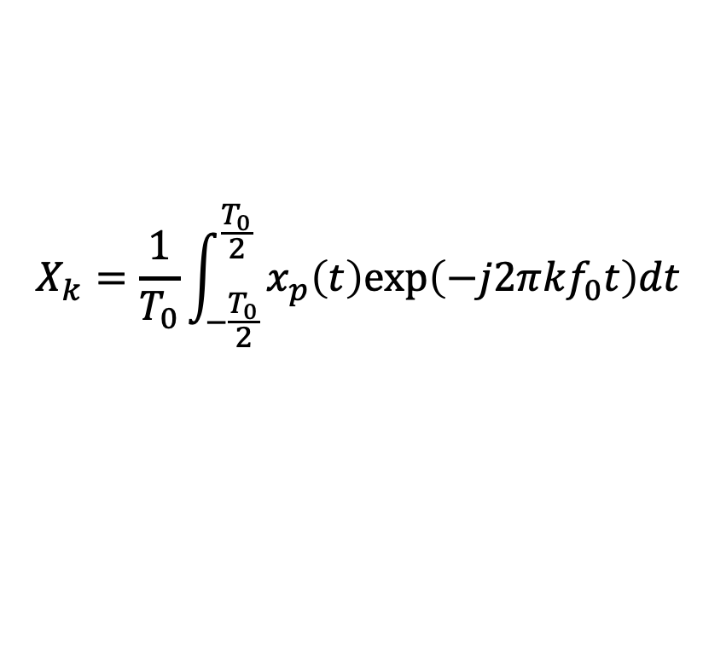
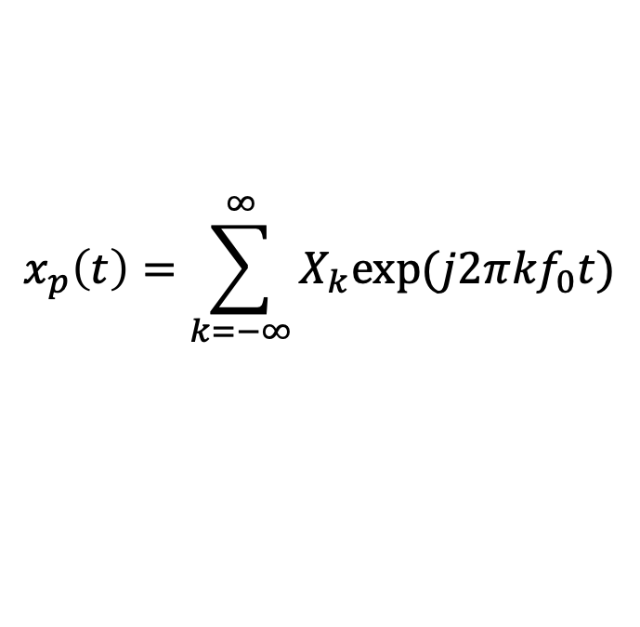
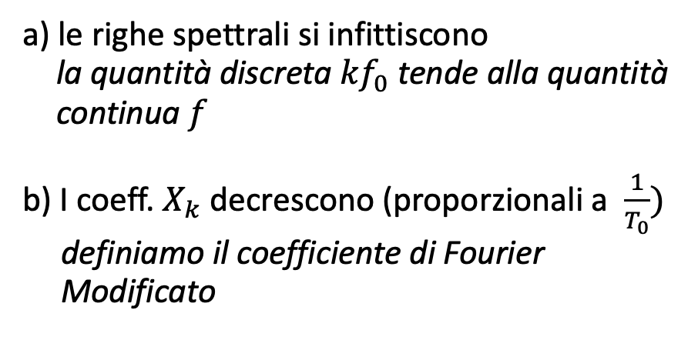
Dalla Serie alla Trasformata di Fourier
Il segnale $x_{p}(t)$ può essere sviluppato in Serie di Fourier (con$f_{0}=1/{T_{0}}$)
$$x_{p}\left(t\right)=\sum_{k=−∞}^{∞}{X_{k}exp(j2π{kf}_{0}t)}$$
i cui coefficienti sono dati da:
$$X_{k}=\frac{1}{T_{0}}\int_{−\frac{T_{0}}{2}}^{\frac{T_{0}}{2}}{x_{p}\left(t\right)exp\left(−j2π{kf}_{0}t\right)dt}$$
Valutiamo cosa succede quando $T_{0}→∞ (f_{0}→0)$
a) le righe spettrali si infittiscono
la quantità discreta ${kf}_{0}$tende alla quantità continua $f$
b) I coeff. $X_{k}$ decrescono (proporzionali a $\frac{1}{T_{0}})$
definiamo il coefficiente di Fourier Modificato

Slide 7
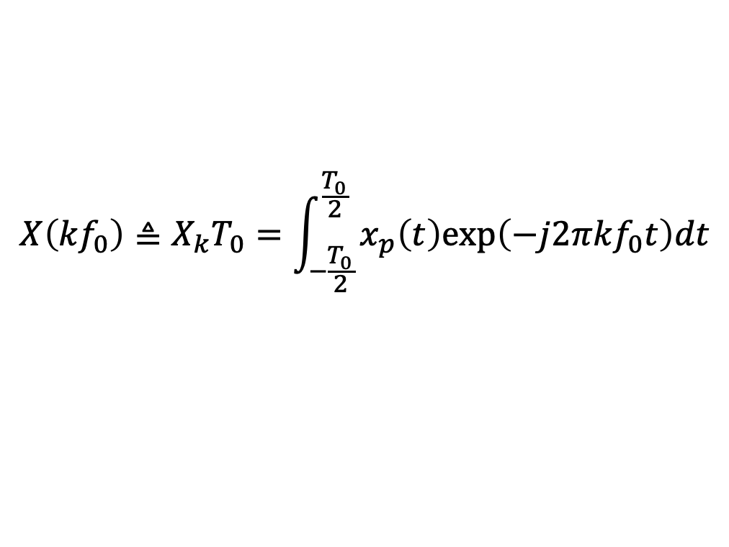
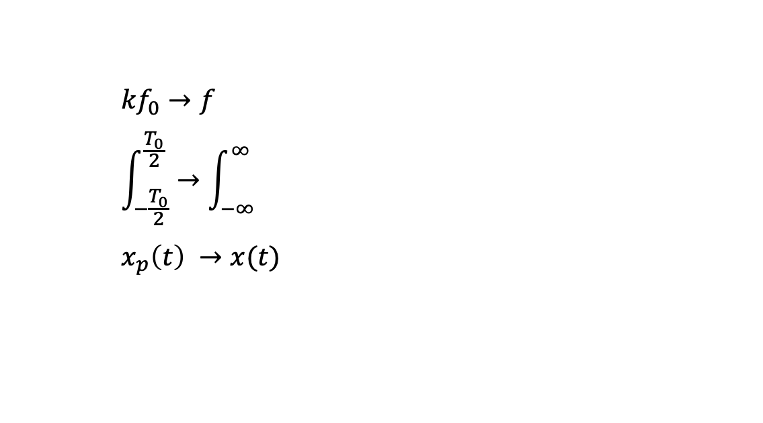
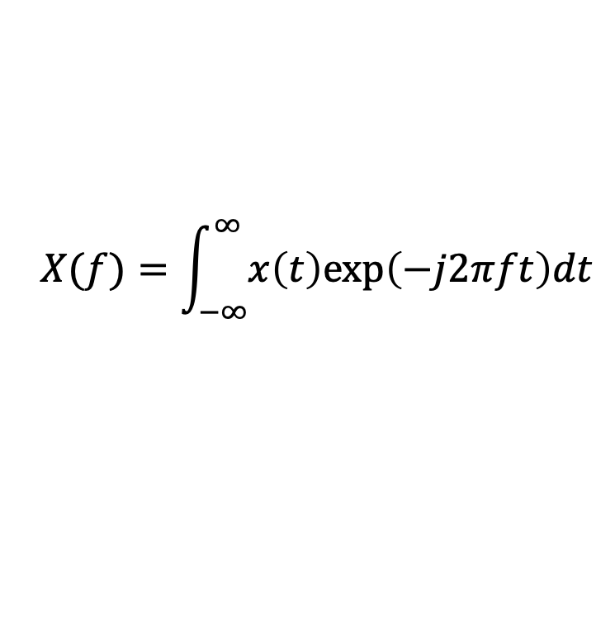
Dalla Serie alla Trasformata di Fourier
Il coefficiente di Fourier modificato è:
$${X\left({kf}_{0}\right)≜X}_{k}T_{0}=\int_{−\frac{T_{0}}{2}}^{\frac{T_{0}}{2}}{x_{p}\left(t\right)exp\left(−j2π{kf}_{0}t\right)dt}$$
Passando all’operazione di limite per il coefficiente modificato di Fourier otteniamo:
L’equazione ottenuta prende il nome di Trasformata di Fourier del segnale $x(t)$
$${kf}_{0}→f$$
$$\int_{−\frac{T_{0}}{2}}^{\frac{T_{0}}{2}}{→\int_{−∞}^{∞}{}}$$
$$x_{p}\left(t\right) →x(t)$$
$$X(f)=\int_{−∞}^{∞}{x\left(t\right)exp\left(−j2πft\right)dt}$$

Slide 8

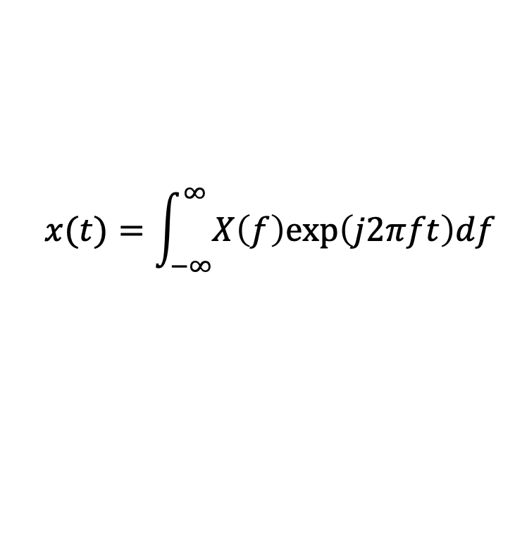
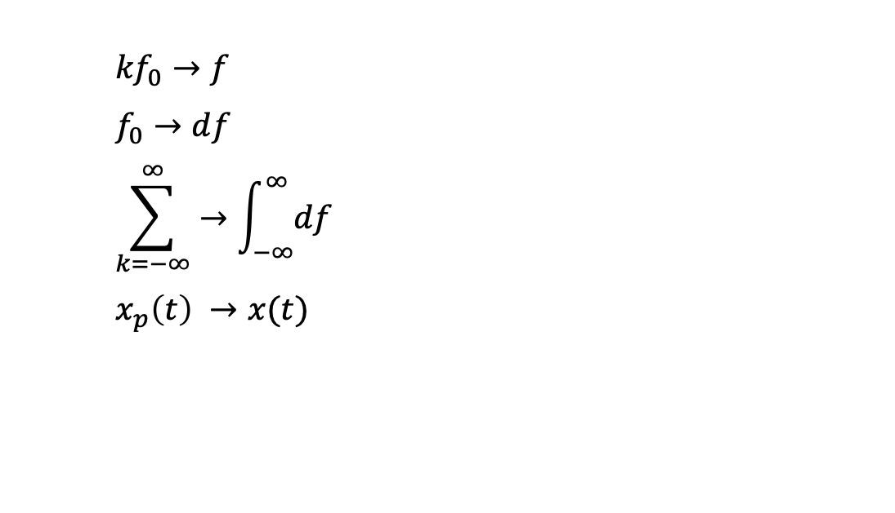
Dalla Serie alla Trasformata di Fourier
Passiamo alla formula si sintesi della Serie di Fourier. Moltiplichiamo e dividiamo per $T_{0}f_{0}$ e introduciamo il coefficiente di Fourier modificato ${X\left({kf}_{0}\right)≜X}_{k}T_{0}$
$$x_{p}\left(t\right)=\sum_{k=−∞}^{∞}{X_{k}T_{0}exp\left(j2π{kf}_{0}t\right)\frac{1}{T_{0}}=}\sum_{k=−∞}^{∞}{X\left({kf}_{0}\right)exp(j2π{kf}_{0}t)f_{0}}$$
Effettuiamo l’operazione di limite
L’equazione ottenuta prende il nome di Anti-Trasformata di Fourier
$${kf}_{0}→f$$
$$f_{0}→df$$
$$\sum_{k=−∞}^{∞}{→\int_{−∞}^{∞}{df}}$$
$$x_{p}\left(t\right) →x(t)$$
$$x(t)=\int_{−∞}^{∞}{X\left(f\right)exp\left(j2πft\right)df}$$

Slide 9
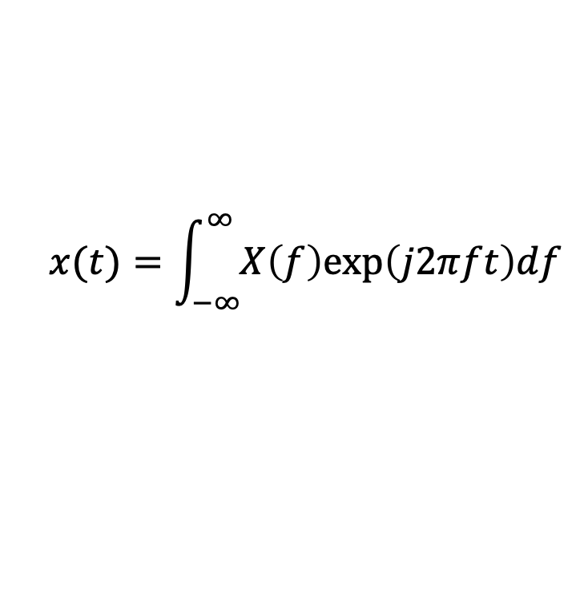
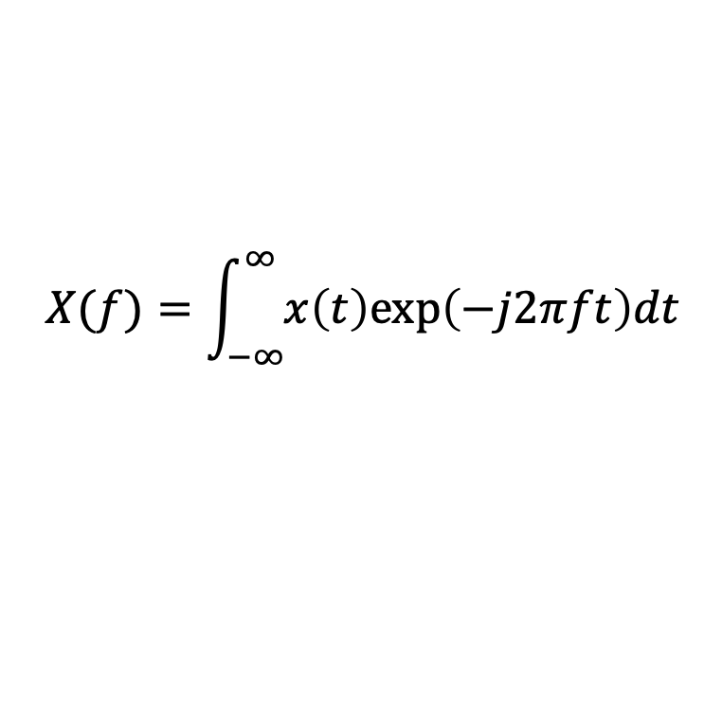
Equazioni di Sintesi e di Analisi
Le due equazioni sono anche note rispettivamente con il nome di Equazione di Analisi ed Equazione di Sintesi
$$X(f)=\int_{−∞}^{∞}{x\left(t\right)exp\left(−j2πft\right)dt}$$
L’Equazione di Analisi permette di determinare il peso che le varie componenti frequenziali (non più discrete ma variabili con continuità su tutto l’asse reale) hanno nella composizione del segnale$x(t)$
$$x(t)=\int_{−∞}^{∞}{X\left(f\right)exp\left(j2πft\right)df}$$
L’Equazione di Sintesi permette di rappresentare il segnale come sovrapposizione nel continuo di fasori aventi frequenza (non multipla della frequenza fondamentale) variabile su tutto l’asse reale
$$x(t)⇔X\left(f\right)$$
La conoscenza del segnale in ambito temporale è equivalente alla conoscenza del segnale in ambito frequenziale e viceversa

